Slide 1
中国法下同性伴侣的歧视性待遇研究报告
——婚姻平权研究项目之一

Slide 2

目录
一、研究背景和问题
二、研究方法
三、研究设计
四、选录标准和流程
五、研究进度及下一步计划

Slide 3
一、研究背景和问题
同性婚姻/伴侣关系合法化的法律意义
其他法域同婚合法化进程中的类似报告
本报告要回答的问题

Slide 4

一、研究背景和问题
同性婚姻/伴侣关系合法化的法律意义
对于同性恋等性少数群体而言，同性婚姻/伴侣关系合法化意味着
  对其同性伴侣之间的结合予以国家层面的认可；
  法律制度对同性伴侣共同生活中权利义务关系的保护，即对同性伴侣彼此之间以及同性伴侣与其他主体之间的法律关系的调整。

Slide 5
但是，
法律保护对我们来说
究竟意味着什么？

Slide 6

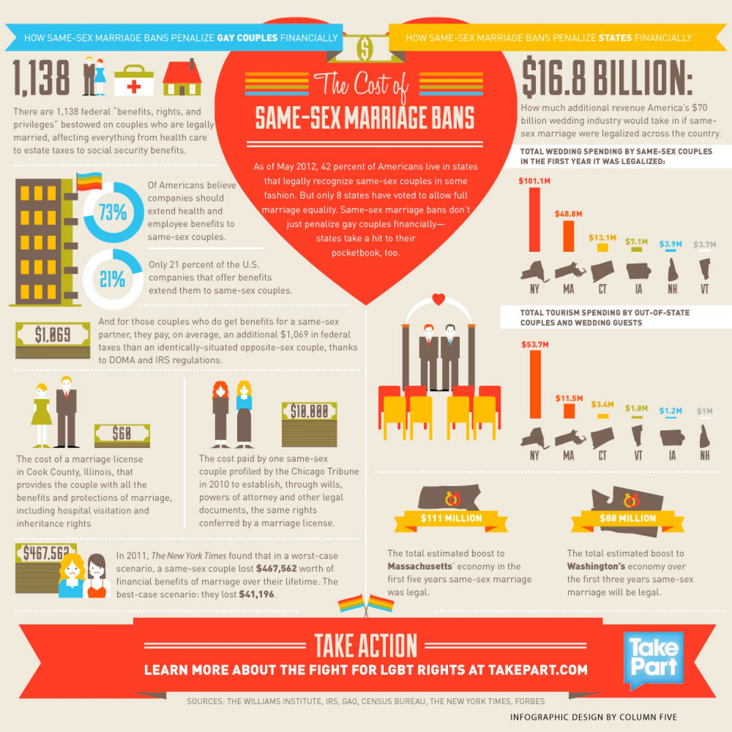
一、研究背景和问题
其他法域同婚合法化进程中的类似报告——美国
2004年，美国政府会计办公室(Government Accounting Office)识别了 1,138条联邦法律，这些法律规定婚姻是决定福利、权利和特殊待遇的决定因素。
Source:
http://talesofthesissy.blogspot.com/2009/01/1138-reasons.html
Source:
https://visual.ly/community/Infographics/lifestyle/cost-same-sex-marriage-bans

Slide 7
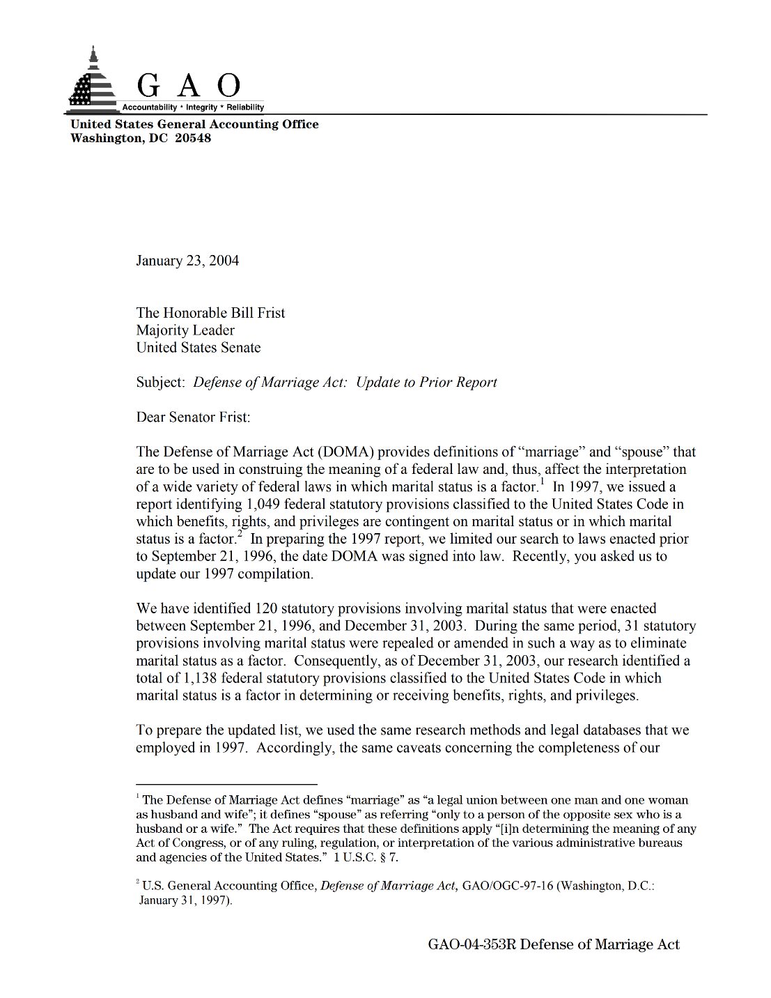
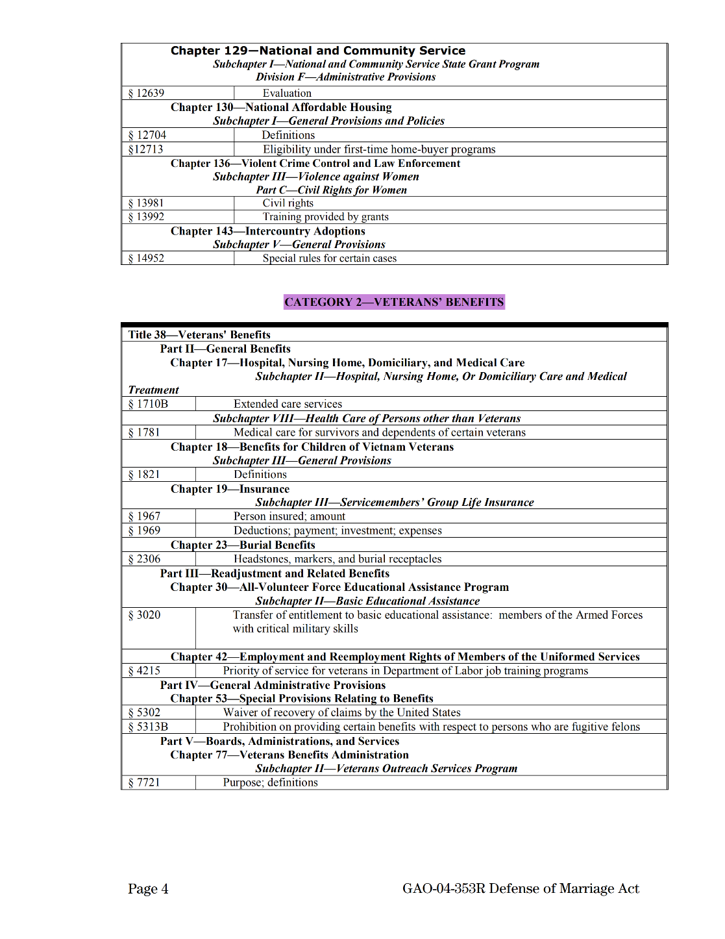
一、研究背景和问题
其他法域同婚合法化进程中的类似报告——美国

Slide 8
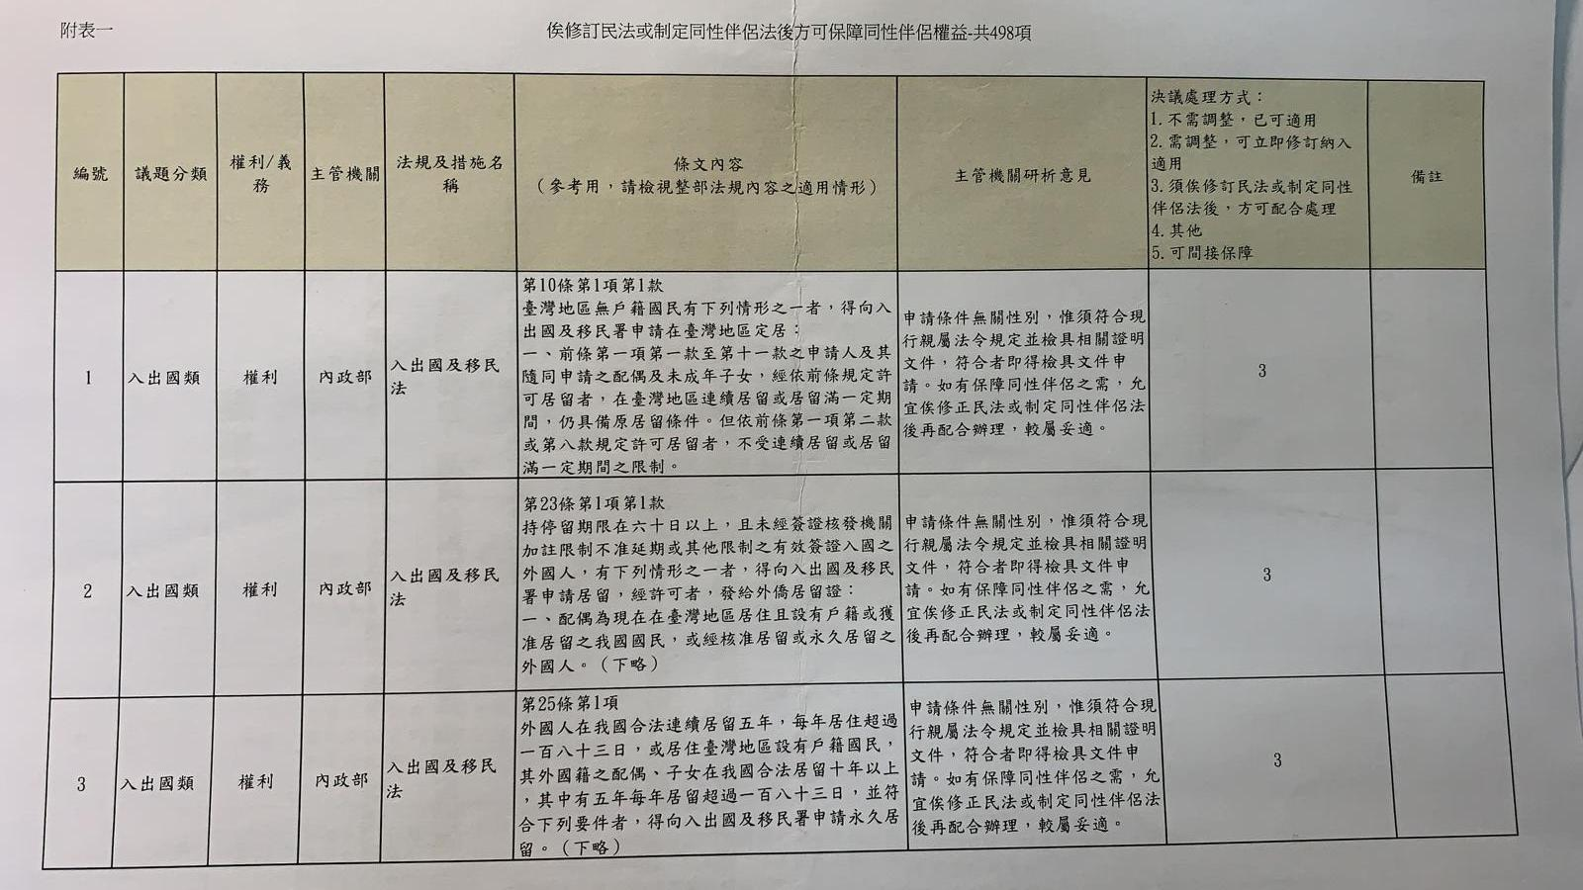
一、研究背景和问题
其他法域同婚合法化进程中的类似报告——台湾地区
台湾法务部曾于2016年4月公民与政治权利国际公约第二次国家报告，指出有现行涉及配偶及夫妻权利义务相关法规共计 573 项。
其中498项在通过彻底修法提供同性伴侣法律地位之前，同性伴侣无法适用。
Source: http://www.humanrights.moj.gov.tw/cp-476-31565-b726a-200.html

Slide 9
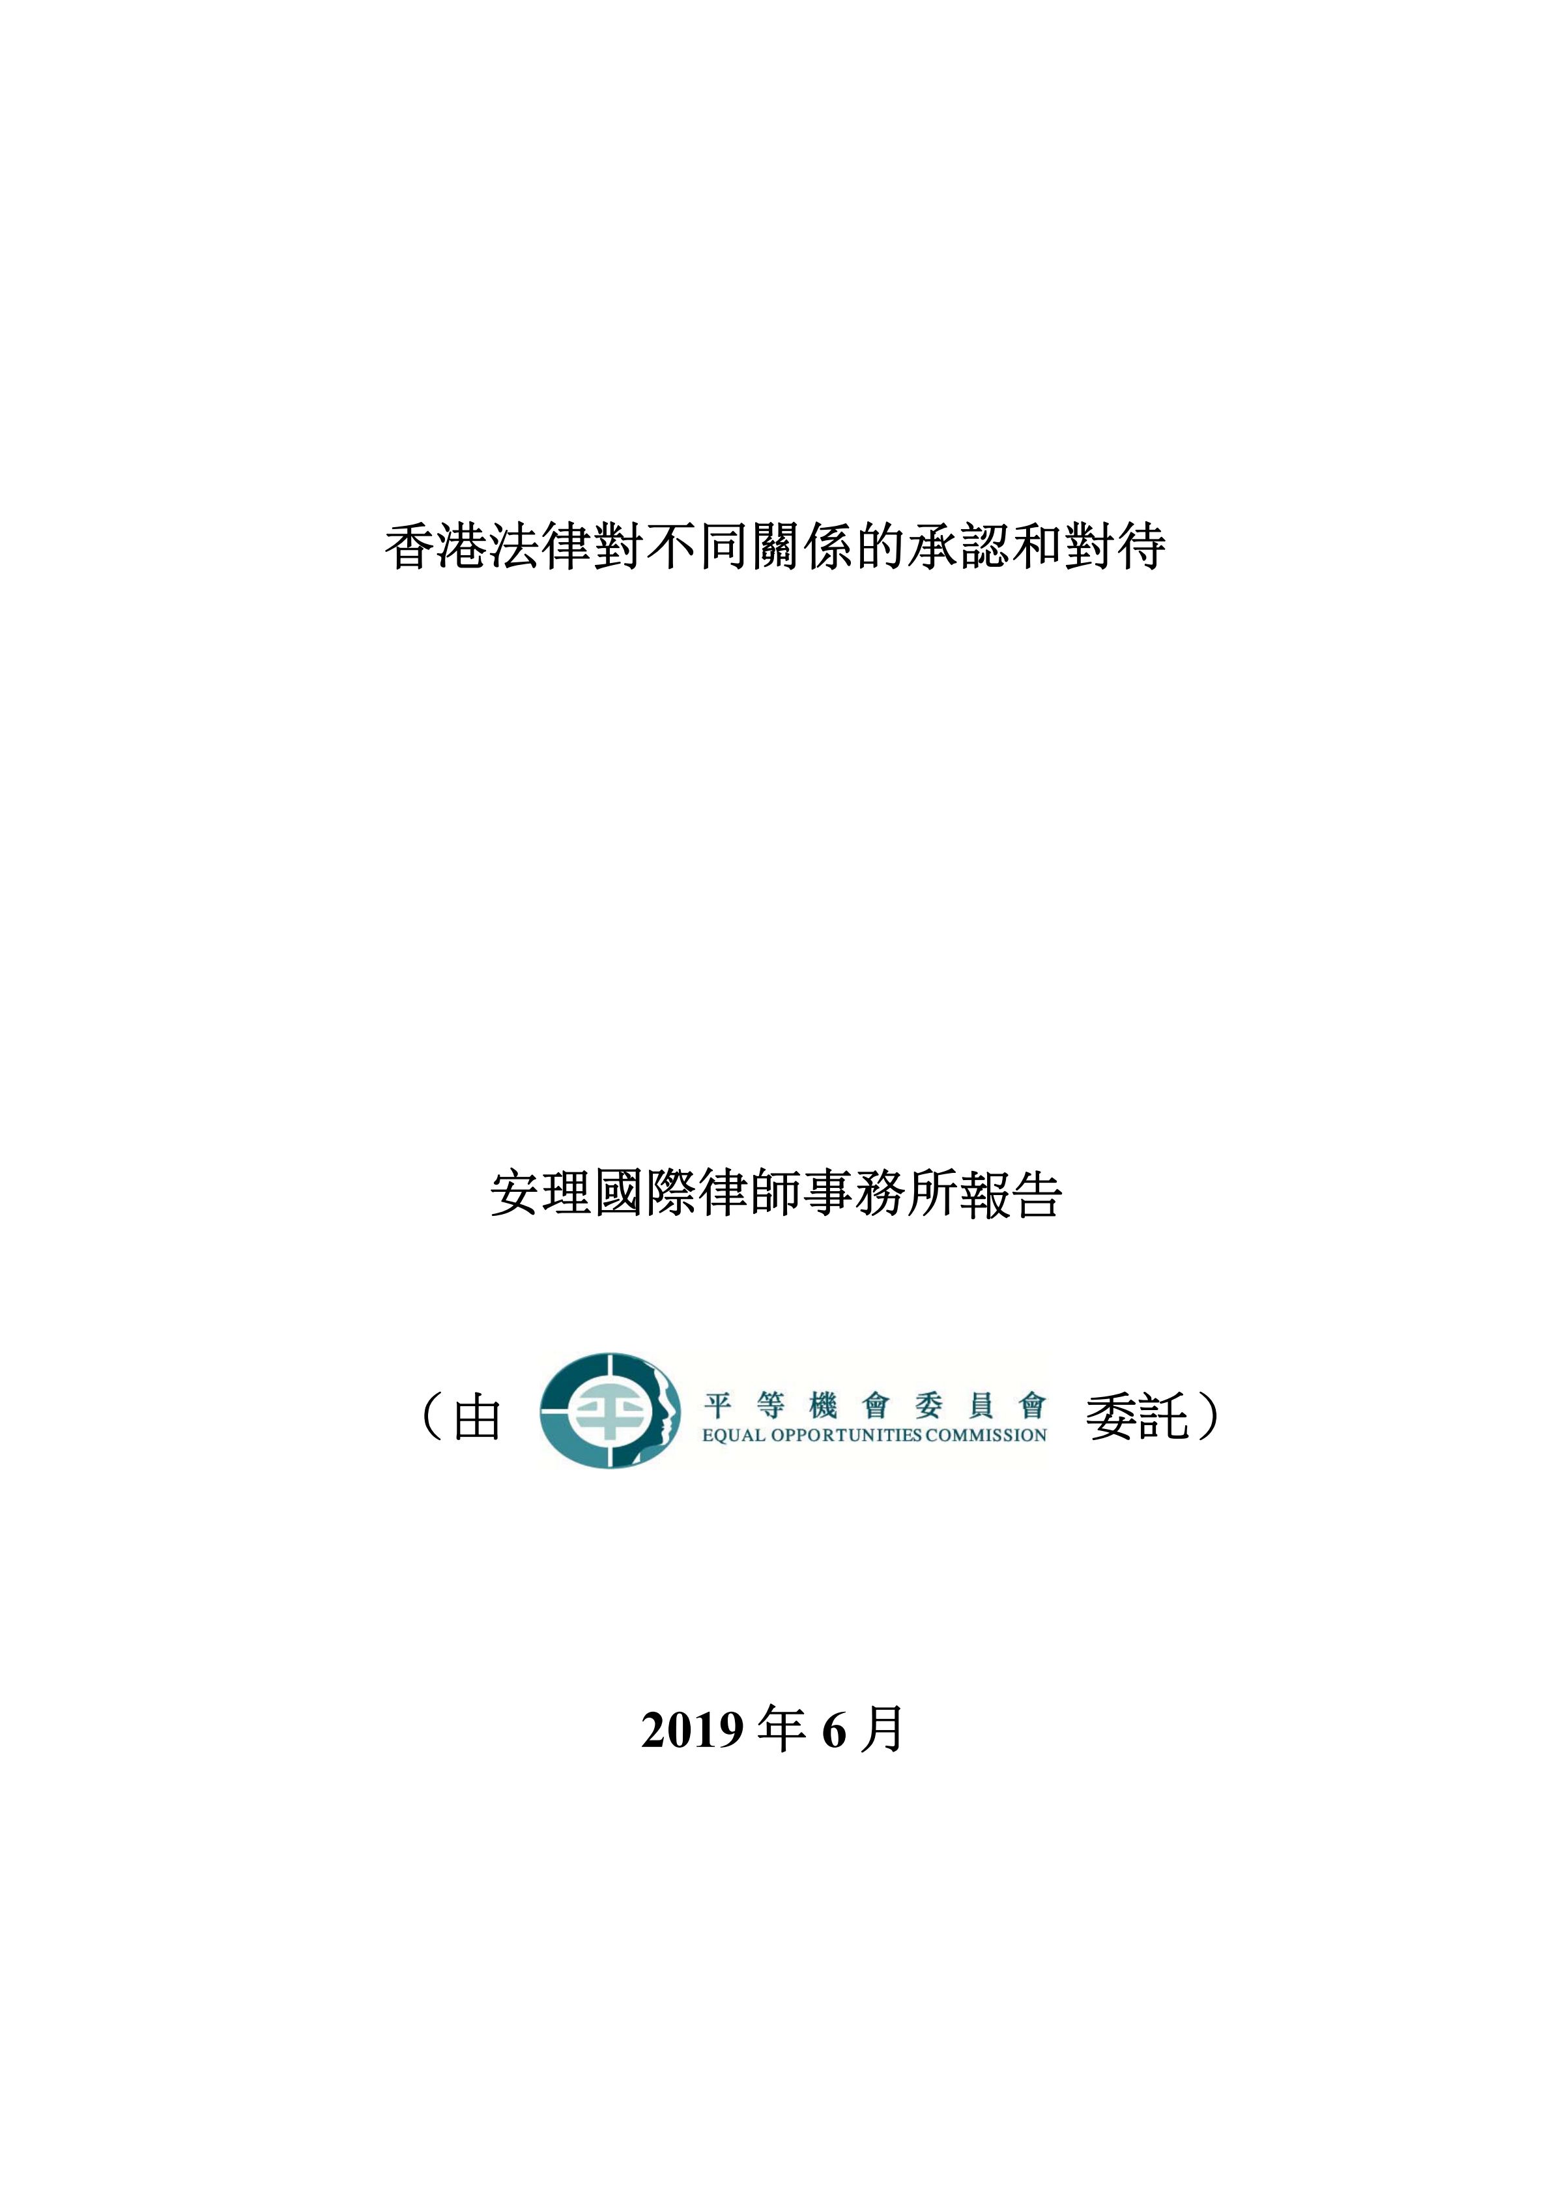
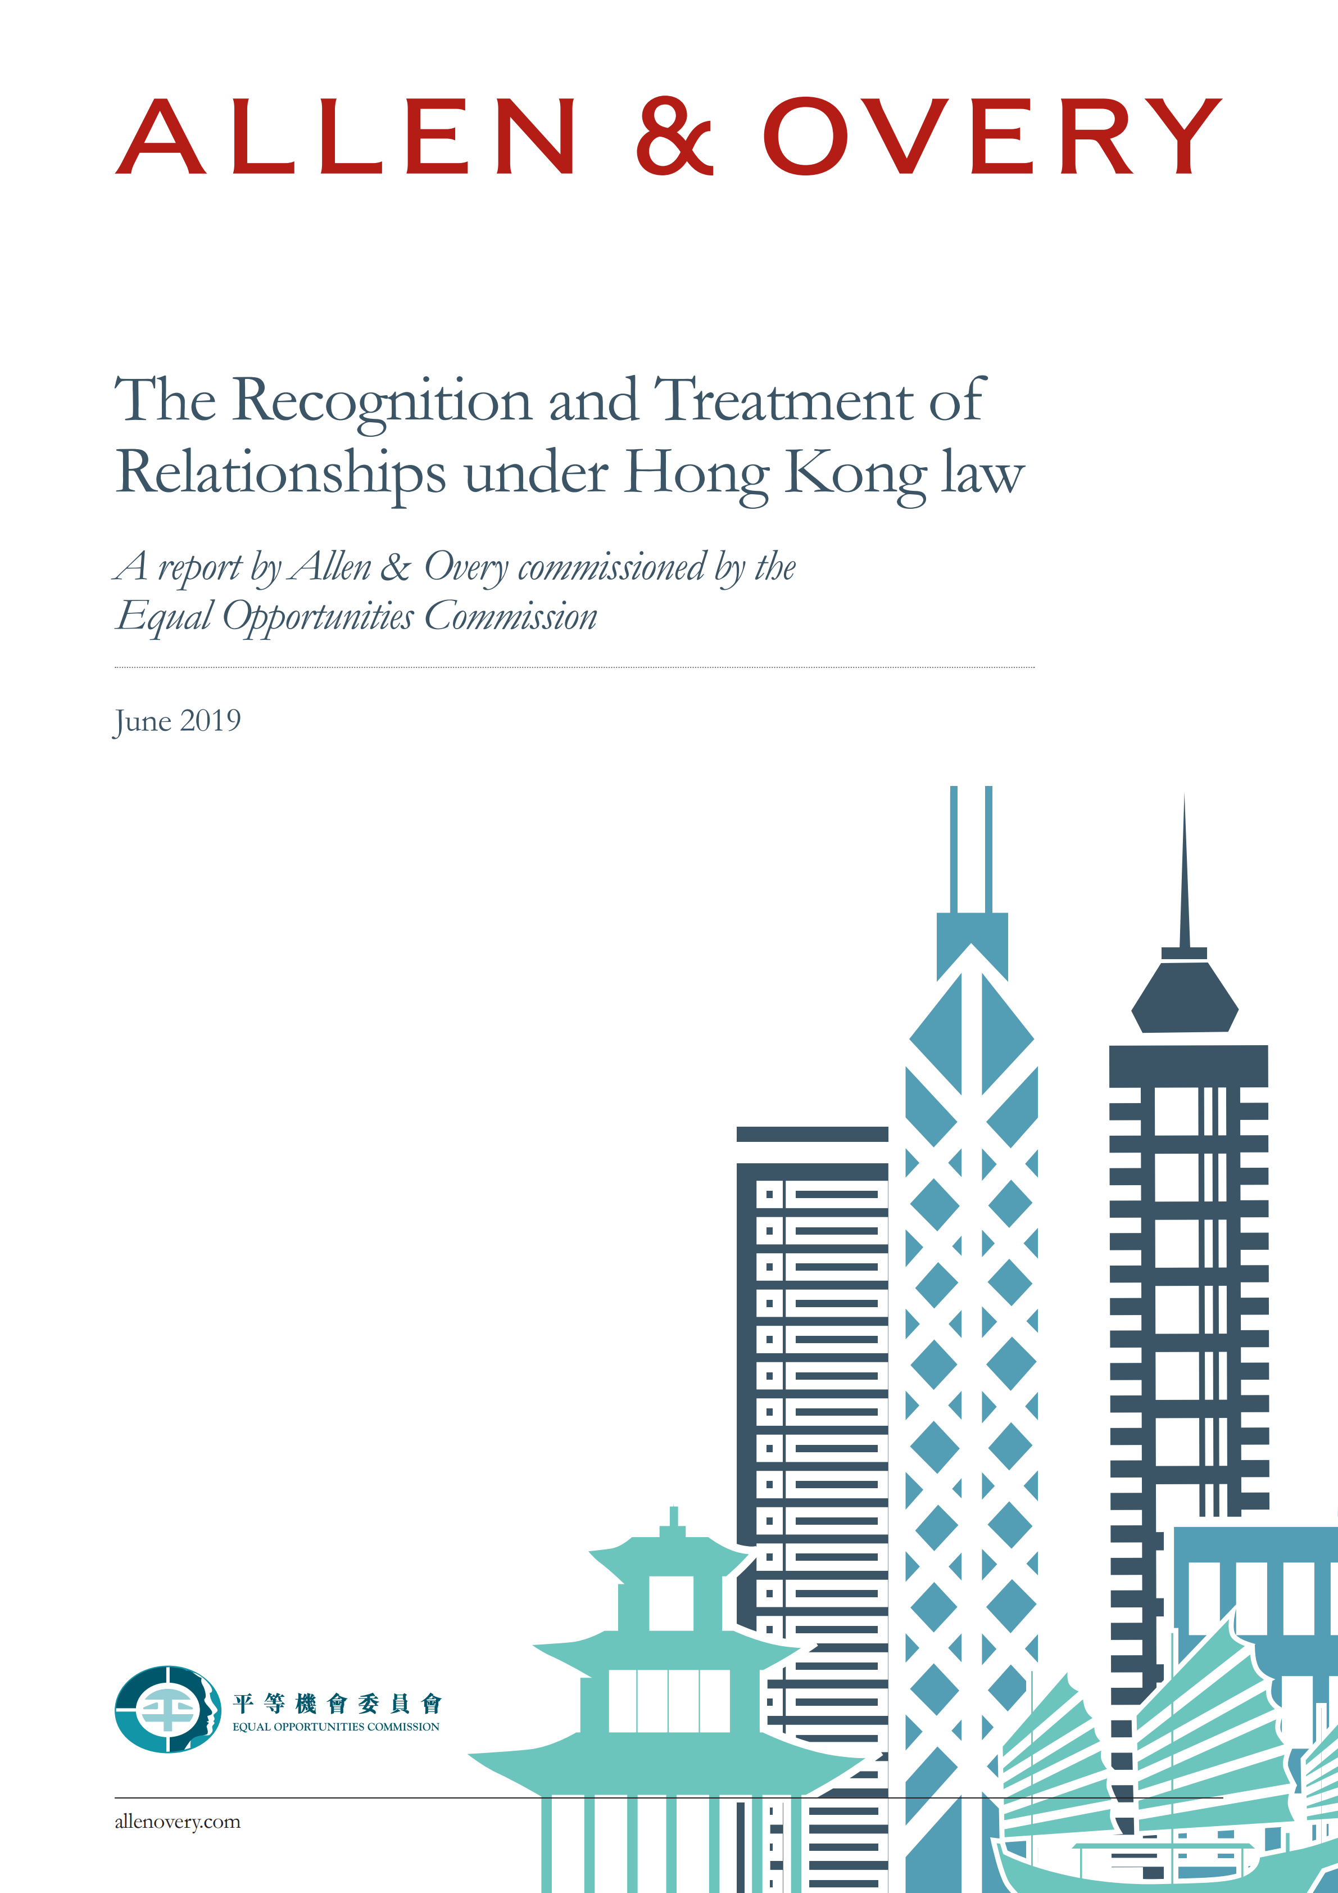
一、研究背景和问题
其他法域同婚合法化进程中的类似报告——香港地区
2019年6月，安理国际律师事务所受平等机会委员会委託形成《香港法律对不同关係的承认和对待》报告。
该报告识别了我国香港地区法律和政府政策中基于个人关系状况产生的差别待遇情况，共21个范畴。
Source:
https://www.allenovery.com/zh-cn/global/news-and-insights/publications/the-recognition-and-treatment-of-relationships-under-hong-kong-law

Slide 10
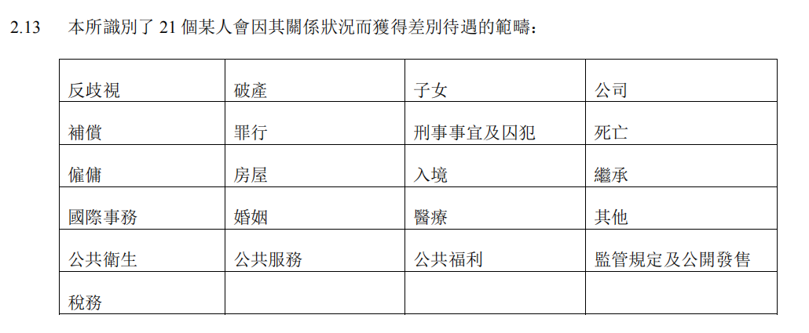
一、研究背景和问题
其他法域同婚合法化进程中的类似报告——我国香港地区

Slide 11
一、研究背景和问题
本报告所要回答的问题是：
在中国法下，同性伴侣由于无法缔结婚姻而缺失的权利/权益/福利有哪些？
即比较同性伴侣关系在有或者无法律保障的情况下的区别。

Slide 12
二、研究方法
直接歧视v.s.间接歧视
具体的研究方法

Slide 13
二、研究方法
直接歧视v.s.间接歧视
一方面会直接给同性伴侣二人带来种种不便乃至于不利的待遇，很多时候这既是通说的歧视。
  比如：同志伴侣无法作为配偶或者近亲属为伴侣聘请律师；无法获取人工生殖手段。
另外一方面，歧视可能也是间接地，比如附着在伴侣婚姻关系上的亲子法律关系也因此不再完整。
  举一个简单的例子来说：假设一对长期共同生活的中国大陆籍的男同性恋伴侣，其在收养女性时还需要满足《收养法》第九条规定的收养人与被收养人的年龄应当相差四十周岁以上的限定条件，因为他们会仍然被视为单身，而与异性缔结婚姻的男性在收养方面不会受到此类限制。这样歧视可以理解为间接歧视。

Slide 14
二、研究方法
本报告的方法
因为大部分的间接歧视是建立在已经有直接歧视基础上的“不定向衍生”，如果希望能够包括所有的间接歧视，从法律研究的角度上这会是一个很难完成的任务
比较同性伴侣关系在有或者无法律保障的情况下的区别，可行的研究方法是排除其他的因素的影响后，考虑纯粹由于婚姻/伴侣关系无法律保障给同性伴侣在法律的权利义务方面带来的变化（ceteris paribus）。
因此，研究的基本假设是：同性伴侣即使形成了事实上的伴侣关系,仍然被推定为法律意义上的单身，无法成为配偶、亲属等法律意义上承认的关系。

Slide 15
三、研究设计
关键词选取
数据库和检索方式

Slide 16
三、研究设计
关键词选取
本研究报告希望取得的目标是梳理出现行中国法律法规的规定中存在着哪些对同性伴侣的歧视性规定，即同性伴侣因无法满足成为法律中所认可的夫妻/配偶关系而无法享受的权利/权益/福利。
基于此目标，我们识别出了以下关键词：
  配偶、夫妻、子女、父母、近亲属、家属、家庭成员、遗属、亲属（类别A，无法实现）。
  单身（类别A，法定属性）

Slide 17
三、研究设计
关键词选取（类别A）
分组 | 关键词 | 法律 | 行政法规 | 司法解释 | 部门规章 | 军事法规规章 | 团体规定 | 行业规定 | 总计
第一组 （一级关键词） | 夫妻 | 23 | 30 | 178 | 344 | 18 | 13 | 32 | 638
 | 配偶 | 39 | 80 | 163 | 946 | 63 | 9 | 150 | 1450
第二组 （二级关键词） | 子女 | 125 | 289 | 285 | 1860 | 79 | 169 | 122 | 2929
 | 父母 | 46 | 66 | 207 | 766 | 31 | 48 | 74 | 1238
第三组 （三级关键词） | 近亲属 | 59 | 34 | 250 | 353 | 3 | 6 | 73 | 778
 | 家属 | 45 | 160 | 220 | 1482 | 97 | 82 | 77 | 2163
 | 家庭 成员 | 11 | 40 | 61 | 428 | 4 | 35 | 55 | 634
 | 遗属 | 6 | 23 | 6 | 151 | 25 | 1 | 5 | 217
 | 亲属 | 92 | 103 | 413 | 1502 | 34 | 72 | 201 | 2417
本数量统计为截止2020年3月24日的现行有效规范性文件条文数量。

Slide 18
三、研究设计
“夫妻”、“配偶”
“夫妻”、“配偶”是现行中国法下用于描述依据《婚姻法》缔结婚姻的两个自然人之间相对关系的主要方式。
婚姻是法律所认可的两个自然人之间的民事结合制度，包含了人身、财产以及其他各个方面的权利义务关系体系，基于婚姻关系而产生的权利义务贯穿于整个法律制度当中。因此，通过以“夫妻”、“配偶”进行检索，可以识别基本全部的法律法规中基于婚姻关系而规定的权利/权益/福利，以及义务/禁止性规定。

Slide 19
三、研究设计
“父母”“子女”“近亲属”“家属” “家庭成员”“遗属”“亲属”
伴随着婚姻制度而产生的包括父母、子女以及其他亲属之间的法律关系。
由于同性伴侣往往通过基于代孕、收养等形式组建家庭，因而同性伴侣是否应当与异性夫妻享有同等标准的问题上更加复杂。 因此，在通过“父母”、“子女”检索出法律法规后，需进行两步判断：
  第一，该等法律法规规定的权利义务关系是否适用于养父母子女和继父母子女之间的权利义务关系；
  第二，如果适用，那么应当纳入并作为本研究报告的内容，如不适用或存在不确定性，那么则不作为本研究报告所识别的内容。
“近亲属”、“家属”、 “家庭成员” “遗属”、“亲属”均是我国法律法规中大量出现的包含配偶的法律概念，将这些关键词纳入能够更全面的发现和识别配偶作为这些身份时所享受的法律权利及相应的义务。

Slide 20
三、研究设计
数据库与检索方式
在数据库的选取方面，选择国内目前较为权威的中文法律数据库——北大法宝法律数据库（“北大法宝”）。
关键词检索。“全文” “精确”。
  关键词检索分为“全文”“标题”两种方式。对于本研究的目的而言，需要进行“全文”关键词检索，才能准备识别出包含在一部法律法规中全部的对应关键词。
  同时应当勾选“精确”、“现行有效”保证检索结果的准确性。

Slide 21
四、选录标准和流程
三个识别
收录

Slide 22
四、选录标准和流程
三个识别
识别重复的关键词以过滤重复
  对于负责某一关键词的任务人，当检索所得条文出现上述九个关键词中的两个及以上时，按照具体要求只由一位研究助理予以收录，避免重复。
识别有效的不同法律渊源。
  在检索过程中，任务人需要对法条进行逐一识别，判断某法条是否属于正式法律渊源；
  例如，对于某部委运动会通知等，不属于正式法律渊源，不属于本研究报告所研究的范畴。
权利/权益/福利的识别
  在检索过程中，任务人需要对法条进行逐一识别，判断某法条是否属于权利/权益/福利；
  例如，对于《法官法》中对于法官基于配偶关系而规定的任职回避内容就属于义务性/禁止性的规定，即它为同性伴侣设定了义务而非赋予了权利，因而不属于本研究报告所研究的范畴，暂时不予收录。

Slide 23
四、选录标准和流程
收录
1. 符合的收录进入收录表格，不符合的进入不予收录表格
2. 在检索结果的呈现上需要重新依据具体缺失权利/权益/福利的内容进行进一步的分类划分。我们认为应当包括下面几个具体的领域（后期可能调整）：
  出入境与移民类
  工作权益类
  财产与继承类
  信贷与商业保险类
  税务类
  社会福利类
  医疗与教育类

Slide 24
收录
予以收录条文：
类别 | 主管机关 | 发文机关 | 规范性文件名称 | 条文内容 | 缺失的 权利/权益/福利/ | 编号
诉讼调查类 | 法院 | 全国人大 | 《刑事诉讼法》 | 第一百八十八条 经人民法院通知，证人没有正当理由不出庭作证的，人民法院可以强制其到庭，但是被告人的配偶、父母、子女除外。 | 被告人的同性伴侣无法免于在刑事诉讼中强制出庭作证
医疗与教育类 | 卫生行政部门 | 原卫生部 | 《卫生部关于加强医院临床护理工作的通知》（政策文件） | …… | ……
…… | …… | …… | …… | …… | ……

Slide 25
收录
不予收录条文：
类别 | 主管机关 | 发文机关 | 规范性文件名称 | 条文内容 | 不予收录原因 | 编号
 | / | 中国证券业协会 | 《首次公开发行股票承销业务规范》 | 第二十八条 主承销商和发行人应当对获得配售的网下投资者进行核查，确保不向下列对象配售股票： （三）承销商及其控股股东、董事、监事、高级管理人员和其他员工； （四）本条第（一）、（二）、（三）项所述人士的关系密切的家庭成员，包括配偶、子女及其配偶、父母及配偶的父母、兄弟姐妹及其配偶、配偶的兄弟姐妹、子女配偶的父母；
…… | …… | …… | …… | …… | ……

Slide 26
五、研究团队及现行进度
由多位彩虹法学院学生志愿者进行第一轮检索和整体模底
通过关键词检索，初步完成工作量为12400余条法律规范的识别
下一步，需要对这些词条进行筛选、分析和撰写报告

Slide 27
六、研究成果及应用
通过分析整理，得出在没有同性婚姻的情况下，中国同性伴侣/家庭无法享有哪些公民权利
形成政策报告向中国立法系统递交
组织研讨与利益相关方讨论法律保障同志家庭的可能性
向公众沟通无法实现婚姻平权而所可能会遭遇的不公与歧视

Slide 28

谢谢观看

